Slide 1
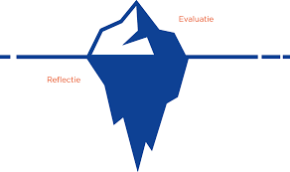
Methodisch handelen Deel 3
Les 3, Reflecteren

Slide 2
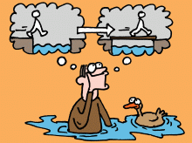

Reflecteren als kwaliteitszorg
Reflecteren kun je ook met je collega’s doen op je stage
Doel is altijd:
kwaliteit verhogen
Meer handelingsopties (handelingsalternatieven) ontwikkelen
Vaak reflecteer je met mensen vanuit verschillende disciplines
Wat zijn voorbeelden van disciplines in de welzijnssector?
Psycholoog
Medewerker dagbestedingslocatie en/of wonen
Gedragsdeskundige
Vanuit verschillende invalshoeken kijk je dan naar je handelingswijze rond de omgang met de cliënt.
Praktijkvoorbeeld: Peter eet moeilijk in de leefgroep, waaraan ligt dat?

Slide 3
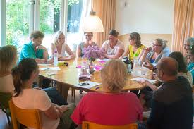
Casusbespreking (werkwijze)
Elke aanwezige (van het team) brengt een casus in
De groep kiest daaruit een te bespreken casus
Inbrenger bespreekt de casus (zonder de uitgevoerde handelingswijze)
Groep bespreekt handelingsopties (incl. voor- en nadelen)
*Is de groep hiervoor té groot, vorm dan subgroepen
Inbrenger van de casus hoort de geopperde handelingswijzen aan
Inbrenger reageert op de geschetste mogelijkheden
Inbrenger vertelt hoe hij zelf gereageerd heeft
Inbrenger vertelt hoe hij de volgende keer zou handelen

Slide 4
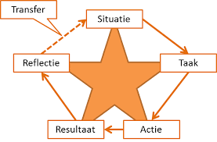
STARRT-methode
Je gaat uit van ‘een’ situatie
Uitstapje met je cliënten of kinderen naar de dierentuin
Daarbij heb je altijd:
Een ‘taak’ (lunchpakketjes verzorgen)
Met bijbehorende ‘acties’
Er is dan een ‘resultaat’
Hierop ga je ‘reflecteren’
Nieuw (alternatief gedrag) die uit de reflectie naar voren komt noemen we de ‘transfer’
We gaan de ‘STARRT-elementen) stap-voor-stap met elkaar bij langs

Slide 5

Globale werkwijze STARRT:
Situatie:
Wat is er gebeurd (+aanleiding)?
Wie waren er bij de situatie betrokken (geen namen maar context) bijvoorbeeld twee collega’s/vrienden?
Waar speelde het zich af?
Taak:
Wat was jouw taak in de situatie?
Welke verantwoordelijkheid had je?
Wat werd er in die situatie van je verwacht?
Actie
Wat heb je wérkelijk gedaan?
Hóe heb je het aangepakt?
Wat was precies jouw aandeel of inbreng?

Slide 6

Resultaat
Wat betekende jouw handelen voor jou, de cliënt en andere betrokkenen?
Wat was het resultaat?
Was dat voor jou het gewenste resultaat?
Reflectie
Had je kunnen voorzien dat er bepaalde dingen zouden gebeuren?
Hoe voelde je je bij het resultaat van je handelen?
Transfer
Wat betekent het resultaat voor jouw handelen voor de volgende keer?
Welke (handelings)opties heb je dan?
Wat zijn daarvan de voor- en nadelen?
Welke kies je?

Slide 7
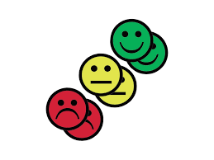


Opdracht: Reflecteer op een situatie met STARRT
Bedenk een gebeurtenis/situatie waarin iets gebeurde dat een probleem opleverde waar je als persoon niet direct uitkwam.
Of misschien was het juist een gebeurtenis waarbij je iets deed dat je normaal niet doet.
Dat wat je deed pakte misschien goed uit of het zorgde er juist voor dat er iets helemaal mis ging.
Dit kan een situatie op school zijn, maar ook uit je dagelijks leven (op je werk bijv.)
Gebruik bij deze opdracht het bestandje dat in de wiki staat

